Slide 1
Лесков Николай Семенович
Левша

Slide 2
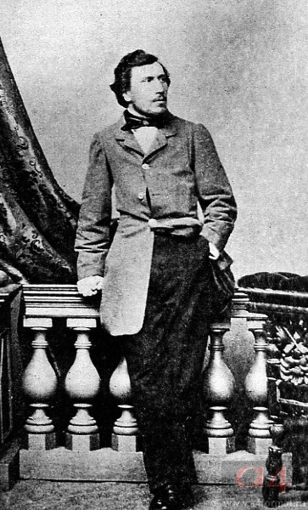
16.2.1831 – 5.3.1895

Slide 3
русский писатель большого разнообразия жанров
великий мастер сказа
известен как замечательный рассказчик и редкий знаток языка
его главная тема - Россия, русский человек и его черты характера
в творчестве можно видеть его глубокий интерес к жизни русского народа
одним из любимых авторов Лескова был Гоголь

Slide 4
свойства леcковской прозы: сказочные мотивы, сплетение комического и трагического
особенностью Лескова Горький считал то, что он всегда писал о русском человеке как «о человеке данной страны»

Slide 5
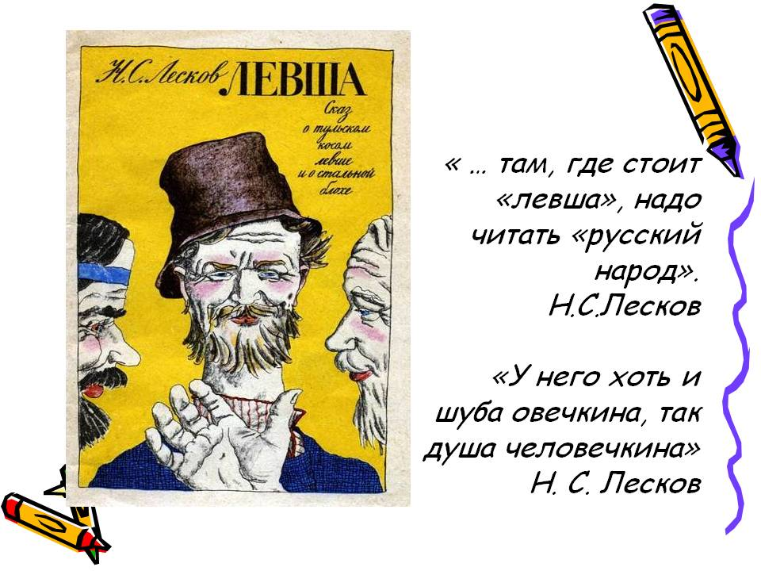

Slide 6
этот сказ написан «особой языковой манерой»
в нём запечатлена талантливость, творческая одарённость русского народа
автор пишет о талантливых тульских мастерах, которые подковали блоху, сделанную в Лондоне, и на каждой подковке выгравировали имя мастера

Slide 7
незаметно шутка переходит в размышление Лескова об одарённости его народа и свойственном ему глубоком патриотическом чувстве
сказ описывает время правительства царя Александра Павловича и царя Николая I
тоже известен как „Сказ о тульском косом Левше и стальной блохе“

Slide 8
История произведения
Лесков впервые услышал легенду от старого оружейника, тульского выходца в Сестрорецке в 1878 году
из легенды Николай Семёнович создал своё произведение

Slide 9
Император Александр I купил от англичан маленькую стальную блоху, которая умела танцевать. После его смерти новый царь Николай I приказал Платову найти мастера, который бы придумал нечто, что могло превзойти по замыслу эту блоху. В Туле Платов нашёл мастера Левшу, который её подковал. За это Левша получил орден от царя и уехал в Англию показать это изобретение. По пути домой он поспорил с полшкипером, что перепьёт его. Рассказ заканчивается смертью Левши, который умер от отравления алкоголем.

Slide 10
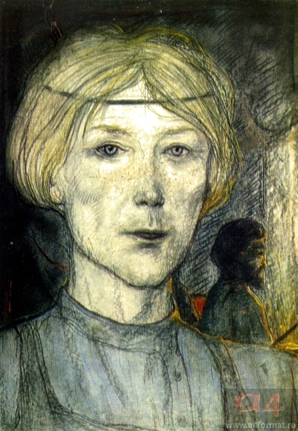
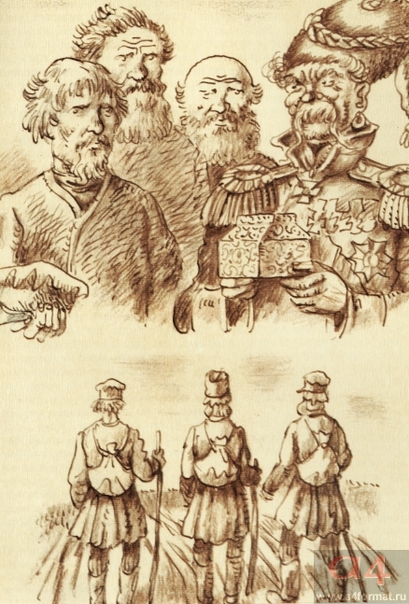

Slide 11
перед смертью Левша ещё скажет, что у англичан ружья кирпичом не чистят
К сожалению, слова Левши так и не смогли передать Николаю I.

Slide 12
В последней части книги написано: „Eсли бы слова Левши сказали русскому царю, война в Крыму кончилась совсем иначе..“

